Slide 1
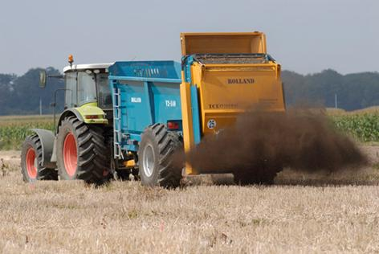
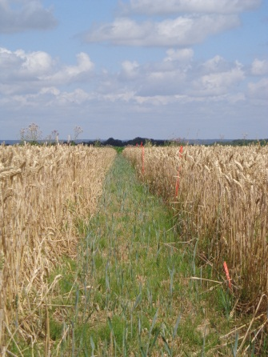
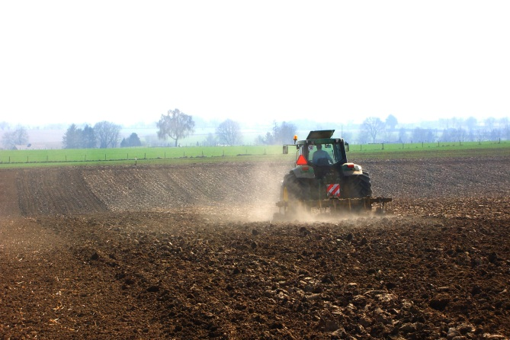
GESTION DES MATIÈRES ORGANIQUES ET DU TRAVAIL DU SOL :
DES PRATIQUES QUI AMÉLIORENT LES SERVICES ÉCOSYSTÉMIQUES RENDUS PAR LES SOLS ?
Impacts environnementaux par l’approche Analyse du Cycle de Vie
Emmanuelle Garrigues, ECOSOM
Michael Corson, SUSTAIN

Slide 2
Analyse du Cycle de Vie (ACV)
Objectif : estimer des impacts environnementaux des activités humaines
Appliquée à l’agriculture :
    Estime des émissions et utilisations de ressources d’un système de production agricole depuis l’extraction des matières premières
    Transforme ces estimations en prédictions de plusieurs types d’impact environnementaux (ex. changement climatique, utilisation d’énergie)

Slide 3
L’idée de base de l’ACV
Engrais minéral
Engrais organique
Estimation de plusieurs impacts
par ha et/ou par tonne de produit
Notes:
Système conventionnelle de production agricole de grande culture avec engrais minérale + apport de PRO et des processus en amont à prendre en compte.

Slide 4
Forces de l’ACV
Un bilan d’un système agricole :
  Impacts négatifs : la plupart des impacts environnementaux
  Impacts positifs : production agricole, certains impacts environnementaux (stockage de carbone, ...)
Considération du système depuis le début (« du berceau au tombeau »), y compris les activités en amont de l’exploitation
Multicritère : identifie des transferts de pollution entre types d’impact
Méthode transparente, normalisée, internationale
Pour tous les secteurs de l’économie
Logiciels et bases de données disponibles

Slide 5
Projet ECOSOM :
Substitution des engrais minéraux par des PRO

Slide 6
Définition du système
Processus de transformation des PROs
Système étudié :
rotation de 4 ans
colza - blé - maïs - blé
Engrais NPK
PRO
scenarios
Estimation des impacts
par ha et par tonne de grain
  -changement en carbone organique du sol
  -tassement du sol
  -changement climatique
  -eutrophisation
Notes:
Système conventionnelle de production agricole de grande culture avec engrais minérale + apport de PRO et des processus en amont à prendre en compte.

Slide 7
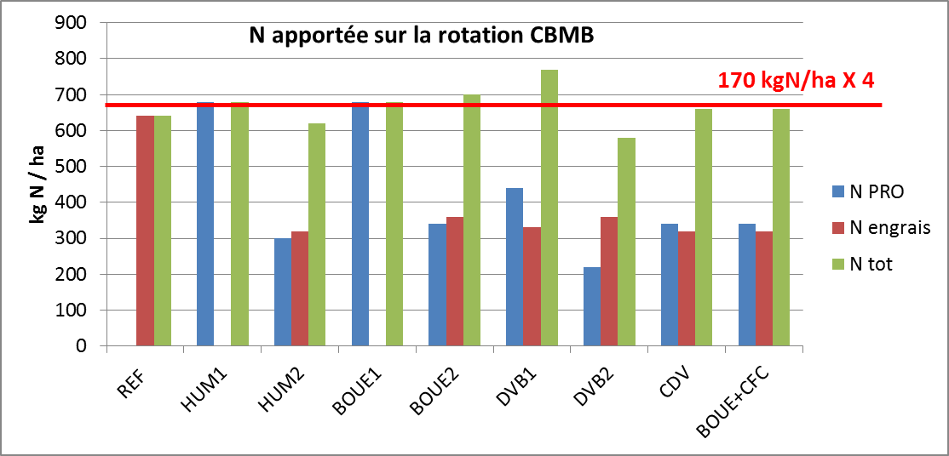
Scénarios
Raisonnement à partir de l’N apporté aux cultures afin de maintenir les rendements (via STICS)
PRO :
  HUM : lisier séché
  BOUE : Boue de STEP
  DVB : Co-compost de
  déchets verts et boue
  CDV : Compost déchets verts
  CFC : Compost fumier de
  cheval
P
P
P
100% minéral
100% substitution
PRO + complément N minéral
Rendements moyens : Niveau bas COS : 8,9t/ha Niveau haut COS : 11,2t/ha

Slide 8
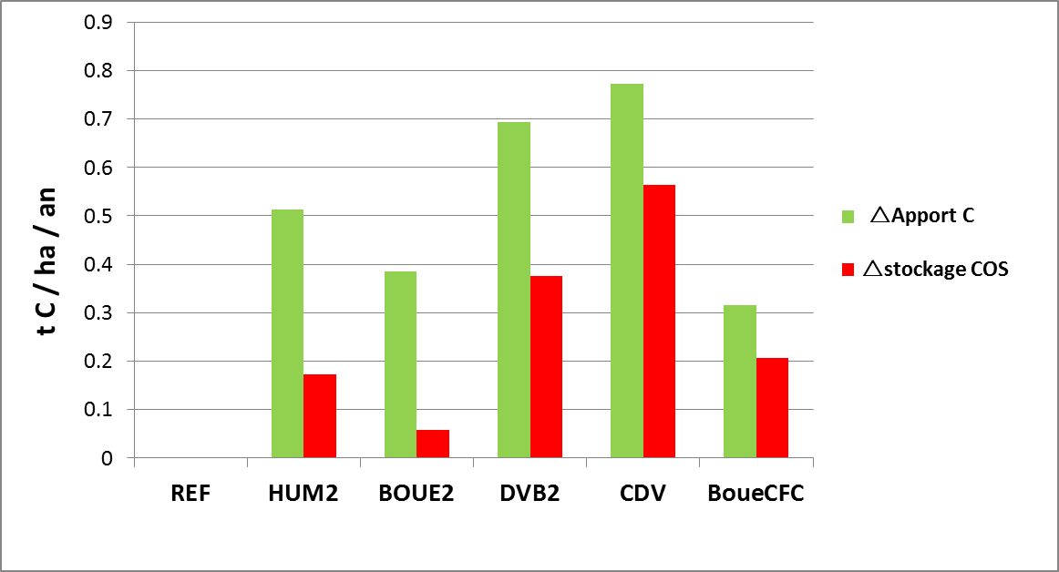
Changement en carbone organique du sol
Simulations sur 20 ans par RothC
Coeff. efficacité stockage =
_{ref}stockage COS
_{ref}Apport C
0,73
0,54
0,34
0,15
0,69
Fertilisant
Amendant
REF: 100% engrais minéral
résidus cultures ≡ Stockage systématique du COS des PRO / engrais minéral
Stockage COS PROs amendants > PROs fertilisants
Notes:
-Niveau BAS et HAUT : même stockage / Mafor
- Différence dans les apports de C essentiellement dues à C Mafor
-Substitution complète ou avec complément : ex1 BOUE (fertilisant) moins efficace avec +N; ex2 DVB (amendant) efficacité id.; ex3 BOUE2 / Boue CFC même niveau d’apport C, très grande efficacité du mélange (fertilisant,amendant)

Slide 9
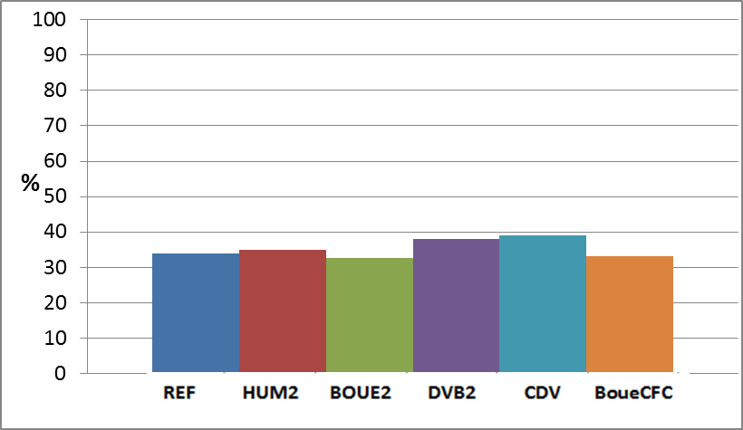
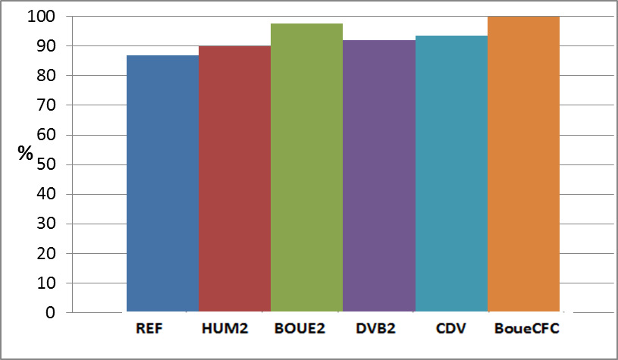
Tassement sous les roues
Quantification tassement sous les roues par modélisation : COMPSOIL
Niveau BAS COS => densité apparente >
Niveau HAUT COS => densité apparente <
Prise en compte des ≠ COS par l’intermédiaire de la densité apparente du sol
Résultats de [densité initiale x nombre de passage x poids des engins]
Unité fonctionnelle : hectare

Slide 10
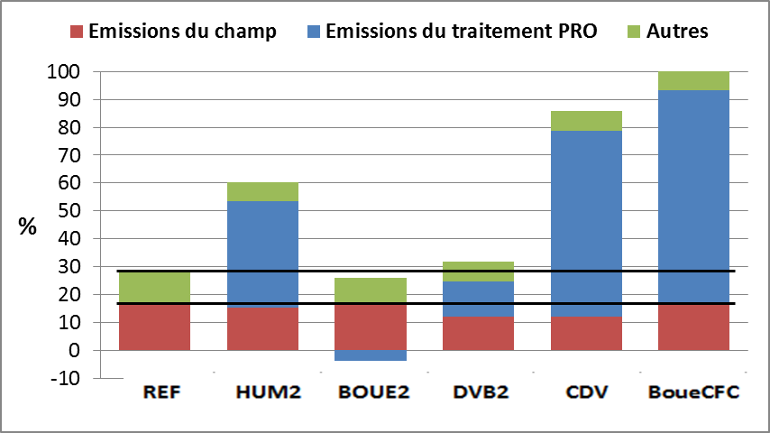
Changement climatique
Impacts dans le compartiment air (kg éq. CO₂)
Niveau BAS et HAUT COS : même impacts relatifs
Importance des processus en amont
Unité fonctionnelle : hectare
Notes:
REF : 60% émissions au champ

Slide 11
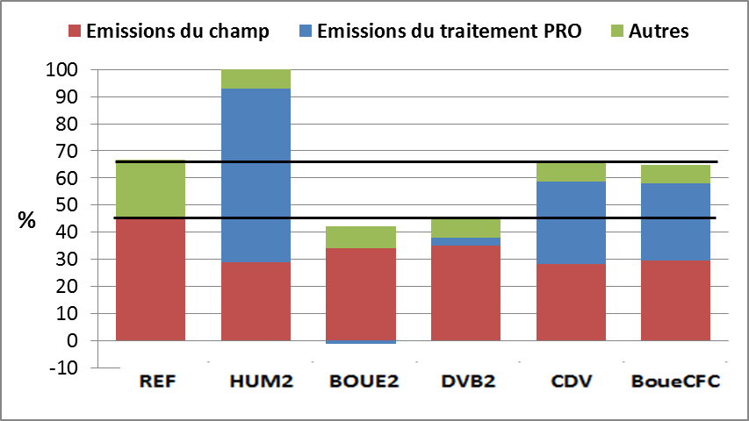
Eutrophisation
Impacts dans le compartiment air, eau et sol (kg éq. PO₄³⁻ )
Niveau BAS et HAUT COS : même impacts relatifs
Importance des processus en amont et du champ
Unité fonctionnelle : hectare
Notes:
REF : 67% émissions au champ

Slide 12
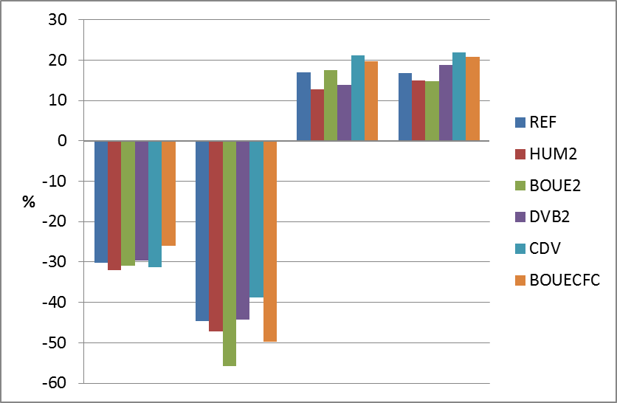
Impacts environnementaux par tonne
Effet de l’augmentation du COS ?
Impacts niveau BAS COS – Impacts niveau HAUT COS =
Rendements niveau BAS COS inférieurs aux rendements niveau HAUT COS
Diminution des impacts / tonne
Changement COS
Tassement
Changement Climatique
Eutrophisation
>0
<0
>0
>0
Unité fonctionnelle : tonne de grains
Notes:
Ei – ef = Impacts états BAS – impacts états HAUT en UF massique (/tonne)
A LT la substitution augmente le niveau de MO du sol, et donne des rendements qu’on n’arrive pas à atteindre pour un niveau bas de MO.

Slide 13
Projet SUSTAIN :
Travail du sol et fertilisation

Slide 14
Définition du système
Système étudié :
rotation de 4 ans
colza - blé - maïs - blé
scenarios
Engrais minéral
Engrais organique
Estimation des impacts
par ha
  -érosion, changement en carbone organique du sol, tassement
  -menace à la biodiversité du sol
  -eutrophisation, changement climatique, utilisation d’énergie
Notes:
Système conventionnelle de production agricole de grande culture avec engrais minérale + apport de PRO et des processus en amont à prendre en compte.

Slide 15
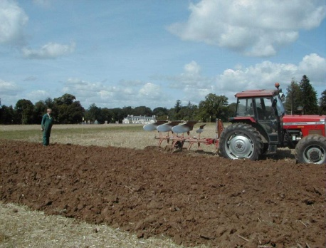
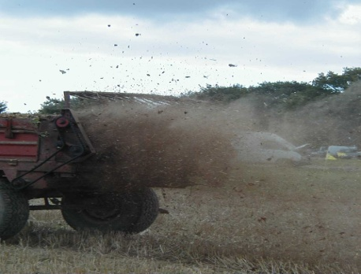
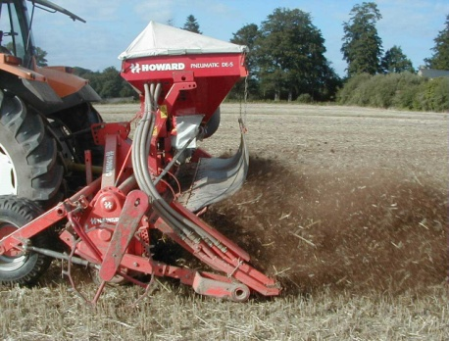
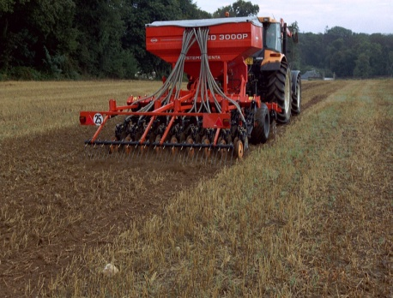
Dispositif expérimental de Kerguéhennec (CA 56)
Travail du sol
Fertilisation
  Labour (25 cm)
×
Engrais minéral
Fumier de volaille
Lisier de porc
Fumier de bovin
  Travail superficiel (15 cm)
Semis direct (0 cm)

Slide 16
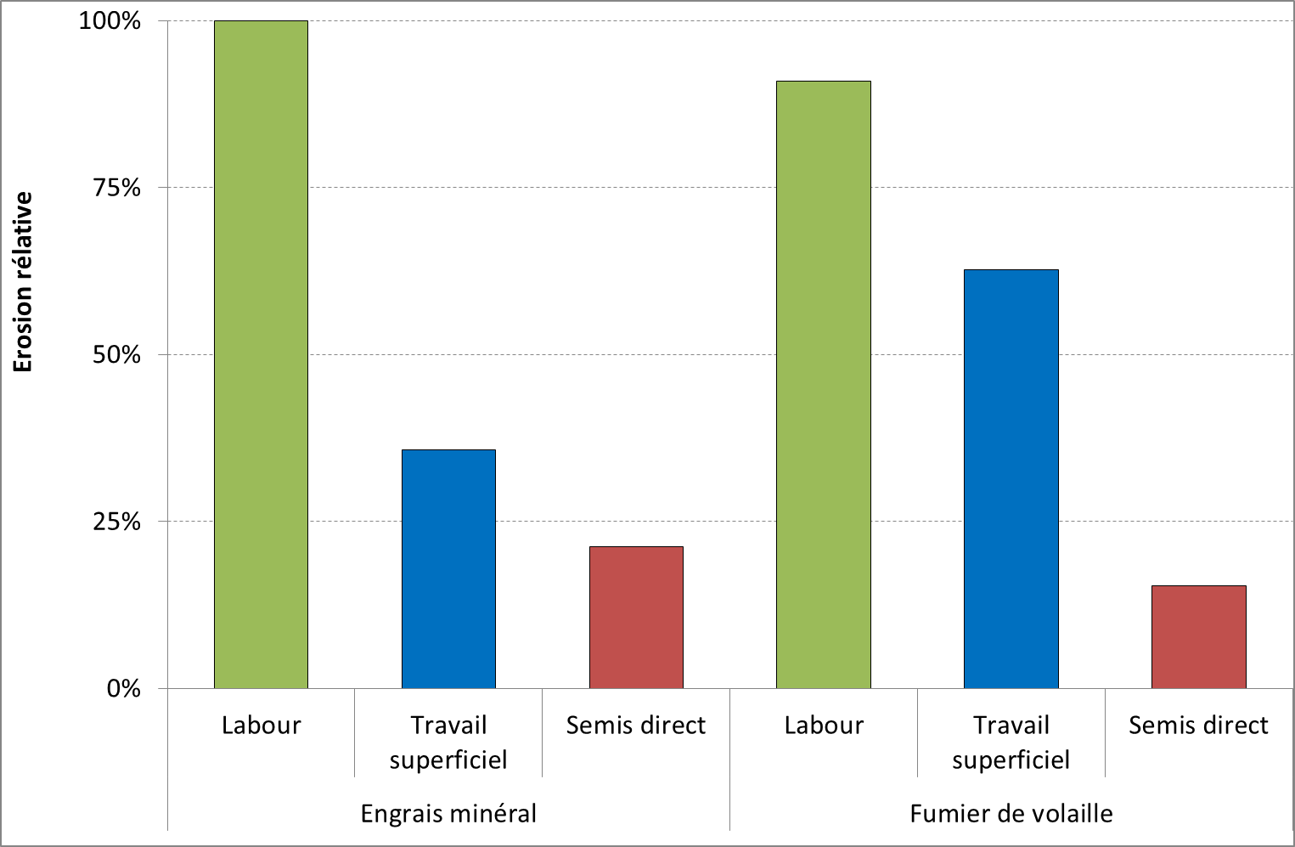
Érosion par l’eau
Prédiction par modélisation : RUSLE2
    Travail du sol : l’érosion diminue avec la profondeur du travail
    Fertilisation : sous TS, plus d’érosion avec fumier de volaille

Slide 17
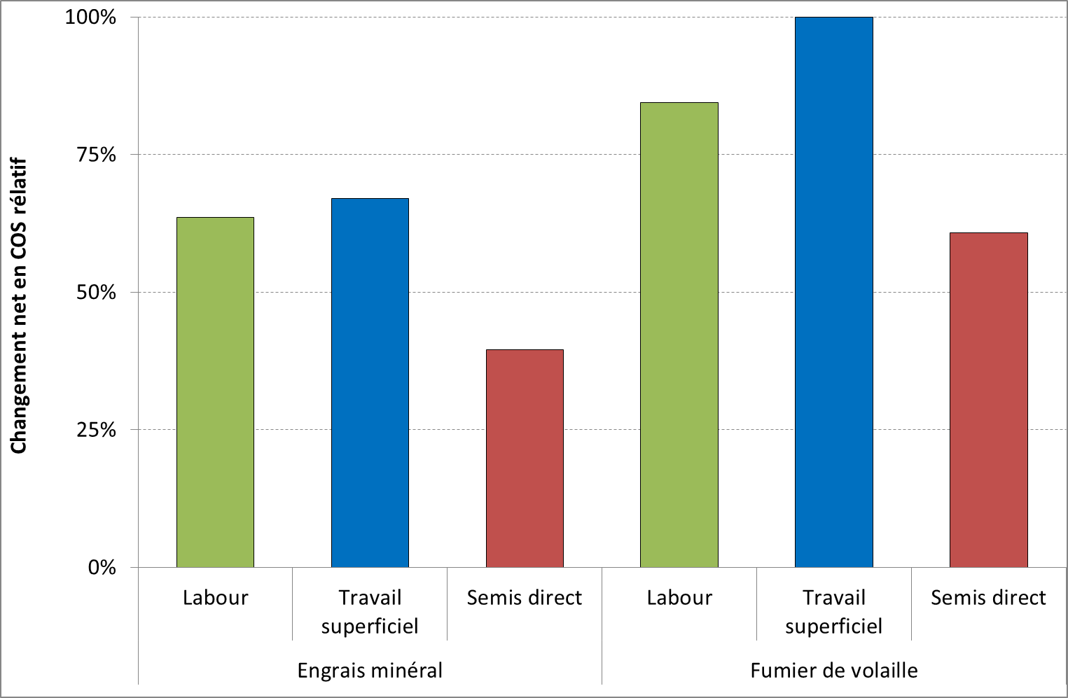
Changement en carbone organique du sol
Prédiction par modélisation sur 20 ans : RothC
    Travail du sol : moins de COS stocké sous semis direct
    Fertilisation : plus de COS stocké avec fumier de volaille

Slide 18
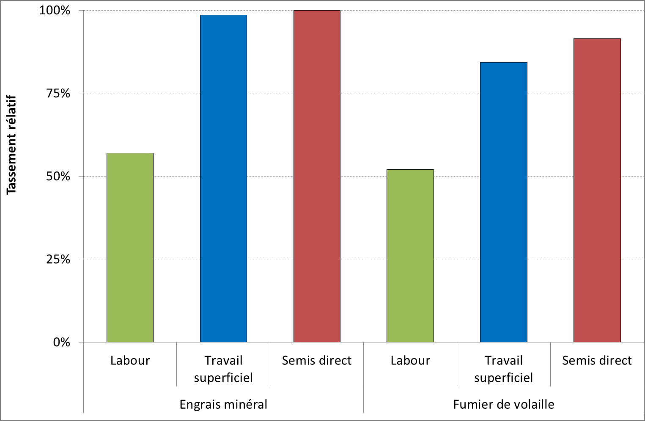
Tassement sous les roues
Prédiction par modélisation : COMPSOIL
    Travail du sol : moins de tassement sous labour (macroporosité générée)
    Fertilisation : pas de différence significative

Slide 19
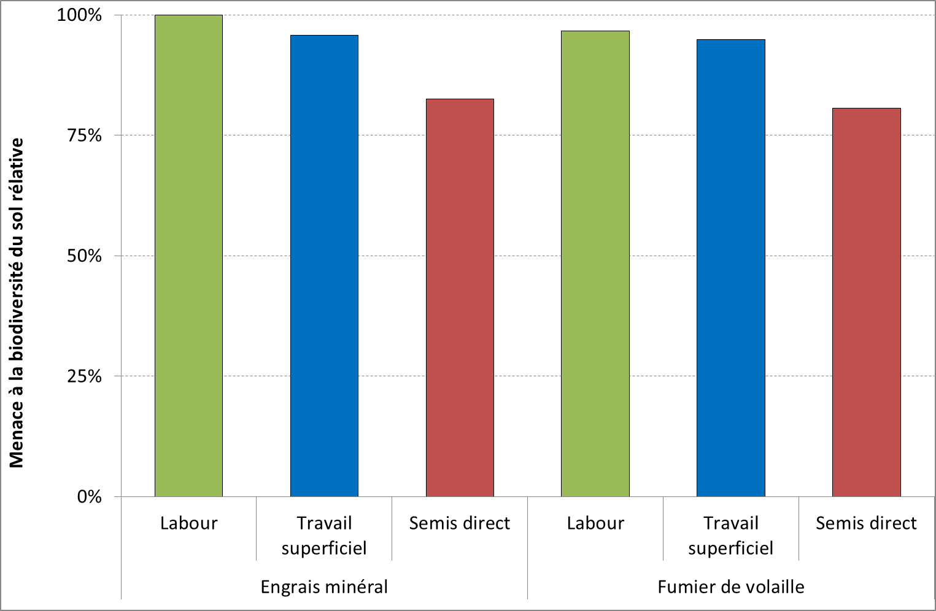
Menace potentielle sur la biodiversité du sol
Adaptation de l’équation de Gardi et al. (2013)
    Travail du sol : moins de menace potentielle sous semis direct
    Fertilisation : pas de différence significative

Slide 20
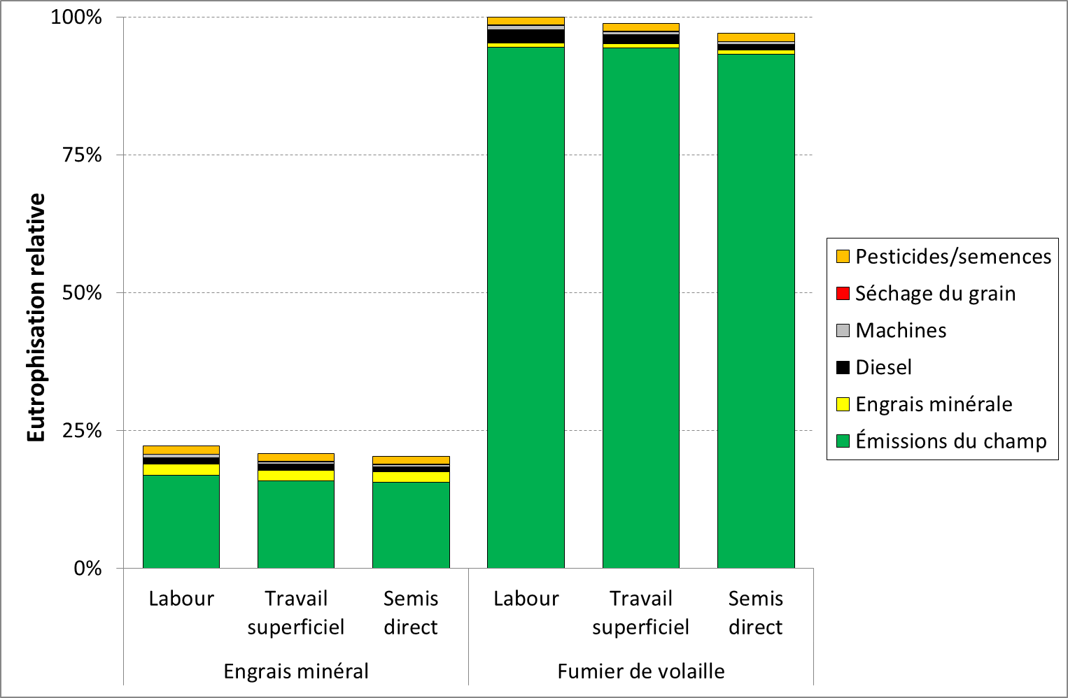
Eutrophisation
Impacts dans le compartiment air, eau et sol (kg éq. PO₄³⁻)
    Travail du sol : pas de différence significative
    Fertilisation : moins d’impact avec l’engrais minéral

Slide 21
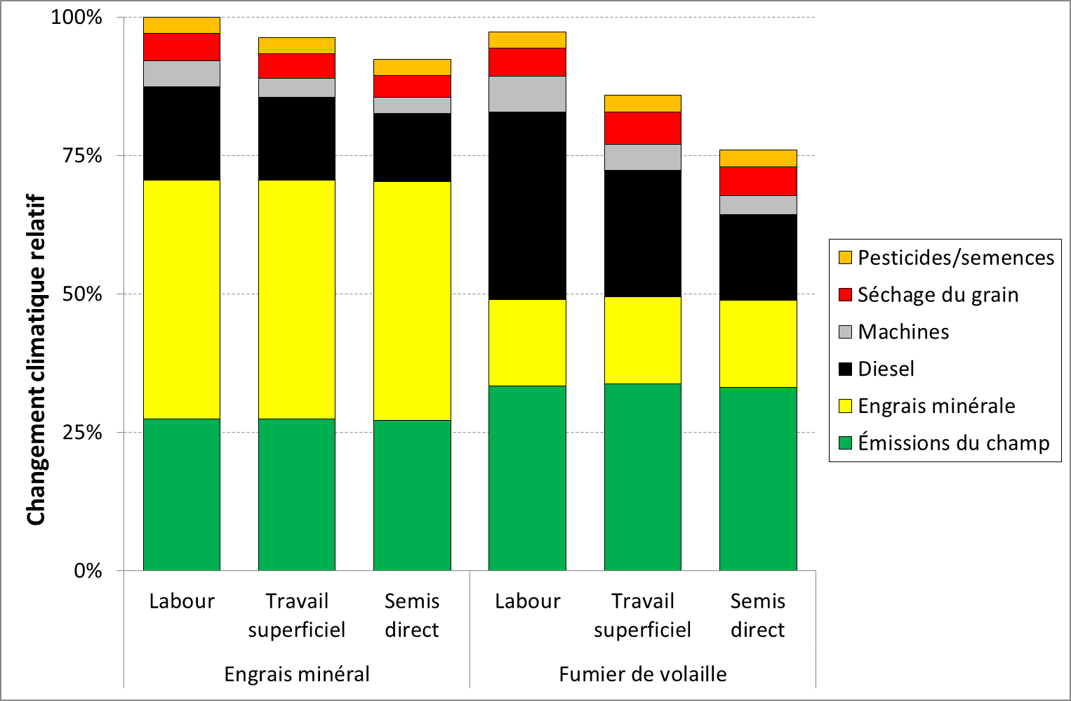
Changement climatique
Impacts dans le compartiment air (kg éq. CO₂)
    Travail du sol : l’impact diminue avec la profondeur du travail
    Fertilisation : sous TS et SD, moins d’impact avec le fumier de volaille

Slide 22
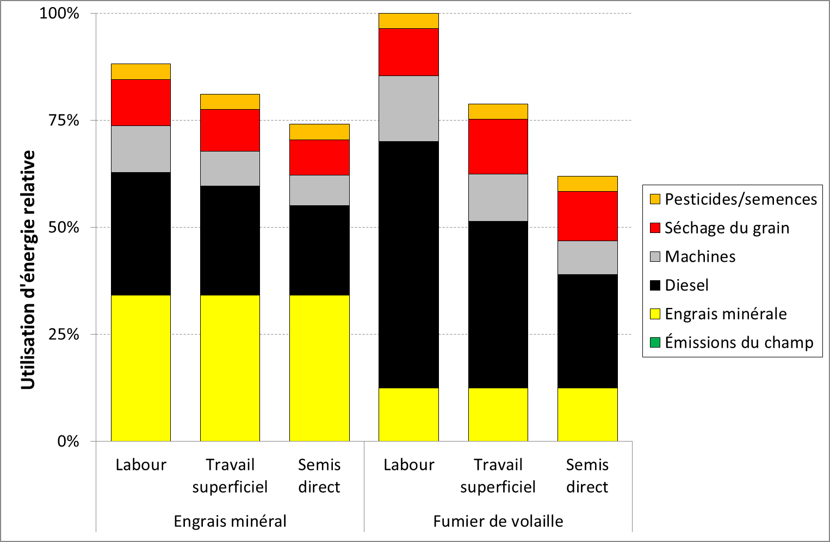
Utilisation d’énergie
Impacts d’utilisation de ressources (MJ)
    Travail du sol : l’impact diminue avec la profondeur du travail
    Fertilisation : sous labour, moins d’impact avec engrais minéral
    sous SD, moins d’impact avec fumier de volaille

Slide 23
Synthèse des impacts environnementaux
    Travail du sol : l’impact moyen diminue avec la profondeur du travail
    Fertilisation : moins d’impact moyen avec l’engrais minéral (car l’eutrophisation plus faible)
    Les résultats moyennes dépendent des indicateurs choisis

Slide 24
À retenir
La substitution des engrais minéraux par des PROs réduit les impacts grâce à l’effet de l’augmentation du stockage de carbone sur les rendements
Le levier d’action au champ est important malgré le poids des impacts des processus de traitement des PROs en amont
La plupart des impacts environnementaux étudiés diminuent avec la profondeur du travail
Les résultats de chaque indicateur dépendent beaucoup des hypothèses de base

Slide 26
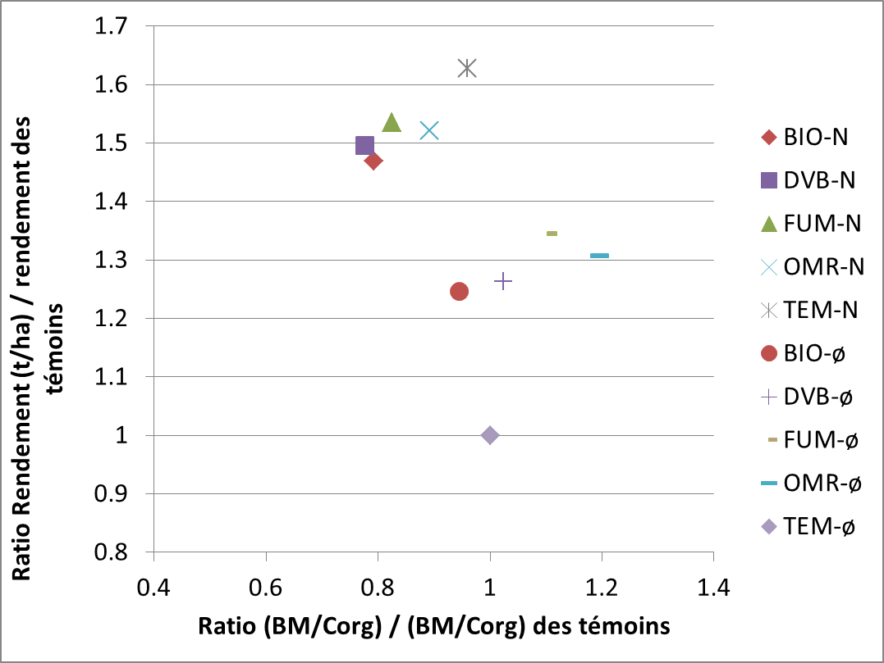
Bio-indicateur de la qualité du sol
Travaux préliminaires au développement de l’indicateur
4 critères :
Pertinences environnementales
Lien avec l’unité fonctionnelle
Précision de l’indicateur
Disponibilité des données
Lien entre les changements de
BM/ C_{org} et le rendement
BM/ C_{org} -
Rdt +
BM/ C_{org} +
Rdt +
BM/ C_{org} -
Rdt -
BM/ C_{org} +
Rdt -

Slide 27
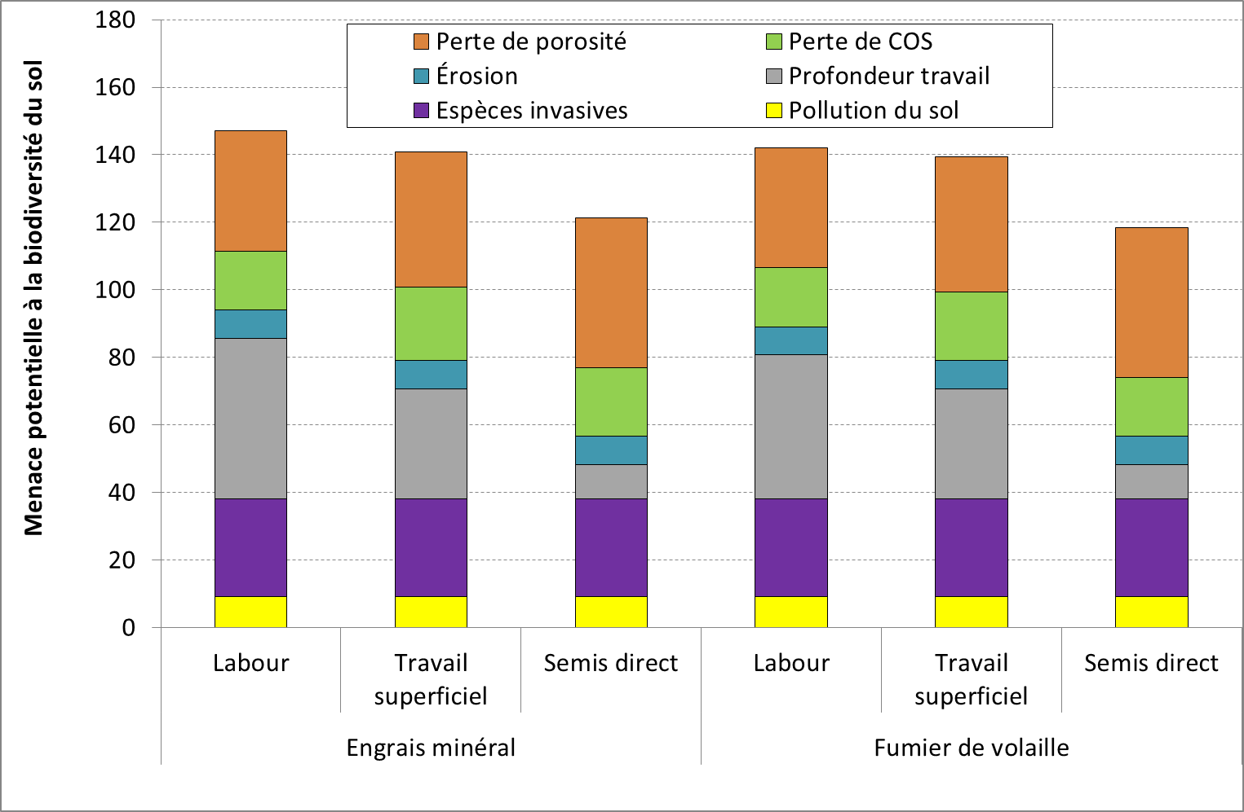
Menace potentielle sur la biodiversité du sol

